Slide 1
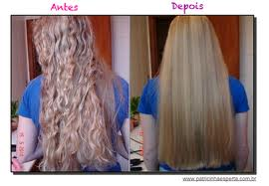
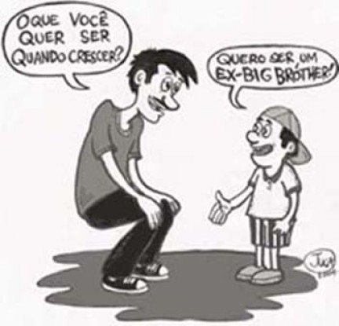
Cultura de Massa
Instituto Federal de Educação, Ciência e Tecnologia do RioGrande do Norte
Câmpus Apodi – Disciplina: Arte
Professor: Nilton Xavier

Slide 2
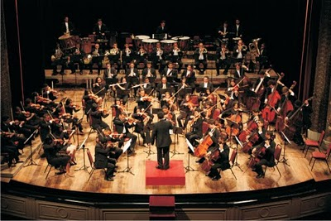
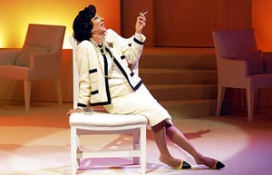
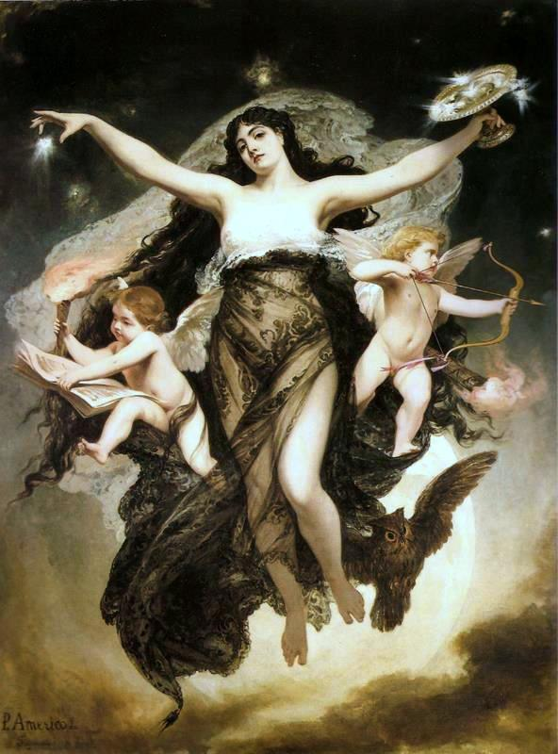
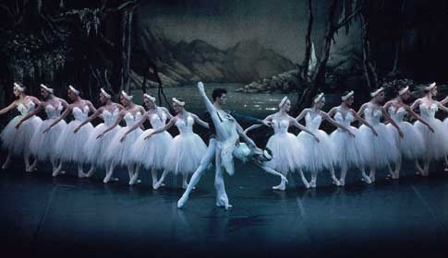

Slide 3
Cultura erudita
A cultura erudita, pressupõe uma elaboração de um saber institucionalizado, ou seja, o domínio da cultura erudita passa não pela tradição familiar, mas por academias, bibliotecas, conservatórios musicais, etc, que selecionam o material e impõem regras rígidas e complexas elaborações para a sua realização. Evidentemente, os conceitos popular e erudito escondem também uma valoração. Por muitos anos, a cultura popular foi considerada inferior à erudita; e erudito mesmo era aquilo que era europeu, sofisticado.
Os produtores da chamada cultura erudita fazem parte de uma elite social, econômica, política e cultural e seu conhecimento é proveniente do pensamento científico, dos livros, das pesquisas universitárias ou do estudo em geral (erudito significa que tem instrução vasta e variada adquirida sobretudo pela leitura).
A arte erudita e de vanguarda é produzida visando museus, críticos de arte, propostas revolucionárias ou grandes exposições, público e divulgação.

Slide 4
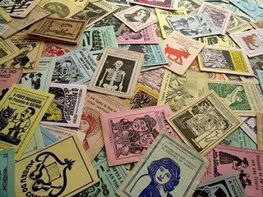
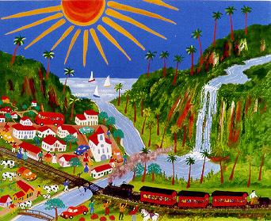
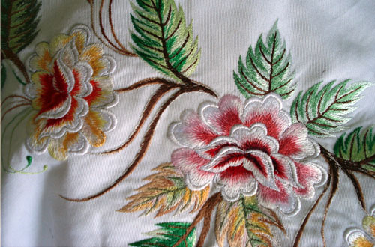
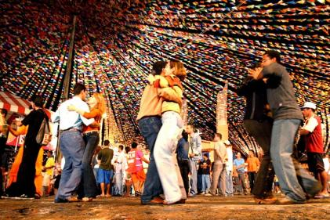
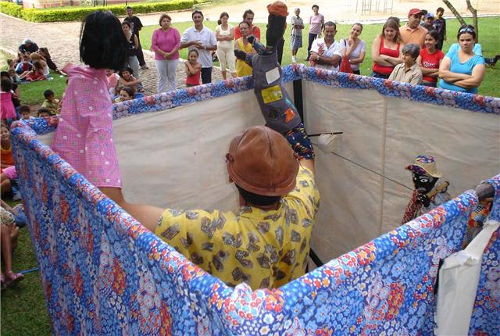

Slide 5
Cultura popular
A cultura popular aparece associada ao povo, às classes excluídas socialmente, às classes dominadas. A cultura popular não está ligada ao conhecimento científico, pelo contrário, ela diz respeito ao conhecimento “vulgar” ou “espontâneo”, ao senso comum.
O mais importante na arte popular não é o objeto produzido, e sim o próprio artista, o homem do povo, do meio rural ou das periferias das grandes cidades. Por isso também a arte popular é sempre contemporânea a seu tempo.
O artista popular tira sua “inspiração” de acontecimentos locais rotineiros. A arte popular é regional.
É importante ressaltar que os produtores da cultura popular não têm consciência de que o que fazem têm um ou outro nome.
A cultura popular seria aquela que é produto de um saber não institucionalizado, que não se aprende em colégios ou academias; exemplo disso é o crochê, ou a culinária tradicional, ou ainda a literatura de cordel.

Slide 6
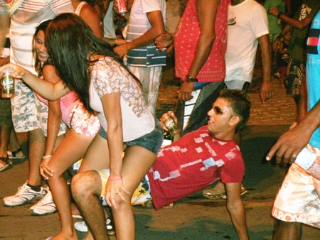
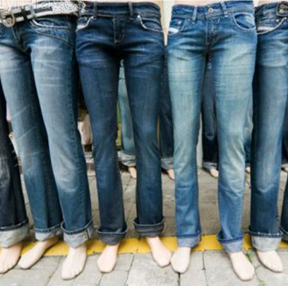
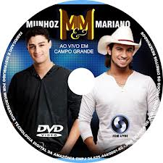
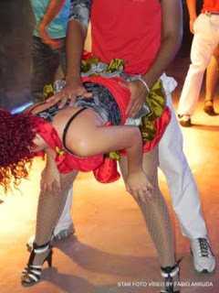
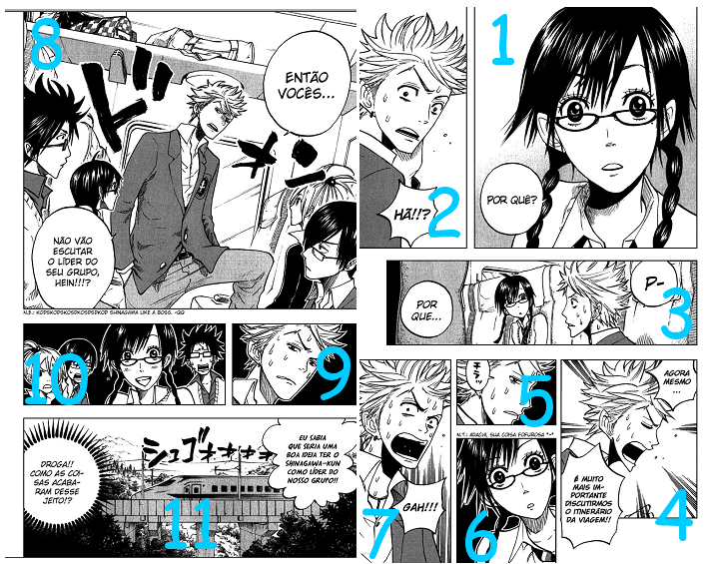
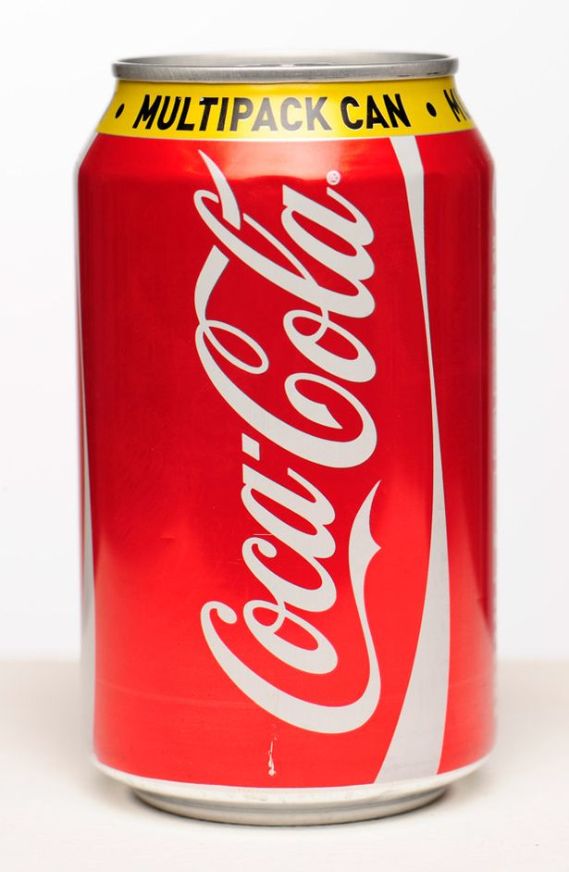

Slide 7
Cultura de massa
A expressão ‘cultura de massa’, também identificada por “indústria cultural”, é aquela criada com um objetivo específico, atingir a maioria de uma população, ultrapassando, assim, toda e qualquer distinção de natureza social, étnica, etária, sexual ou psíquica. Todo esse conteúdo é disseminado por meio dos veículos de comunicação de massa (cinema, rádio, televisão, computadores).
O termo ‘Indústria Cultural’. Foi criado pelos filósofos alemães, Theodor W. Adorno e Max Horkheimer.
Antes do aparecimento da cultura de massa, havia diversas configurações culturais – a popular, em contraposição à erudita; a nacional, que simbolizava a identidade de uma população; a cultura no sentido geral, definida como um conglomerado histórico de valores estéticos e morais; e outras tantas culturas que produziam diversificadas identidades populares.
Com o nascimento do século XX e, com ele, dos novos meios de comunicação, estas modalidades culturais ficaram completamente envolvidas sob o domínio da cultura de massa. O cinema, o rádio e a televisão, ganharam notório destaque e se dedicaram, em grande parte, a homogeneizar os padrões da cultura.
Como esta cultura é, na verdade, produto de uma atividade econômica estruturada em larga escala, de estatura internacional, hoje global, ela está vinculada, inevitavelmente, ao poderoso capitalismo industrial e financeiro. A serviço deste sistema, ela oprime incessantemente as demais culturas, valorizando tão somente os gostos culturais da massa.

Slide 8
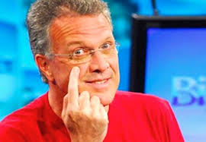

O pensador francês Edgar Morin, define a cultura de massa ou indústria cultural como uma elaboração do complexo industrial, um produto definido, padronizado, pronto para o consumo.
Esta cultura é hipnotizante, entorpecente, indutiva. Ela é introjetada no ser humano de tal forma, que se torna quase inevitável o seu consumo, principalmente se a massa não tem o seu olhar e a sua sensibilidade educados de forma apropriada, e o acesso indispensável à multiplicidade cultural e pedagógica. Com este manancial de recursos, é possível criar modalidades de resistência a essa cultura impositiva.
Do contrário, com os apelos desta indústria, personificados principalmente pela publicidade, principalmente aquela voltada ao sensacionalismo, é quase impossível resistir à avalanche de imagens e símbolos que inundam a mente humana o tempo todo. Este é o motor que move as engrenagens da indústria cultural e aliena as mentalidades despreparadas.

Slide 9

“Cultura de massa” e cultura popular é a mesma coisa?
Em nossos dias o conceito de cultura de massa aparece erroneamente associado às atividades ditas “populares”. Assim sendo, do carnaval ao rock, do jeans à coca-cola, das novelas de televisão às revistas em quadrinhos, tudo hoje, estaria inserido no cômodo e amplo conceito de cultura de massa. É isso mesmo?

Slide 10
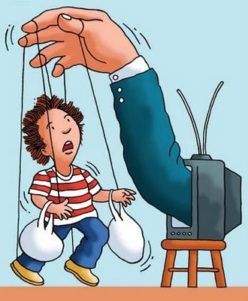
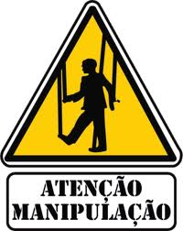
Segundo o Papa Pio XII (1944), o “povo” é formado por indivíduos que se movem por princípios, é ativo e consciente, agindo de acordo com determinadas idéias fundamentais, das quais decorrem posições definidas diante das diversas situações em que vivem. Categoria que se distingue da “massa” constituída por um grupo que não se move, a massa é sempre passiva. Ela não age racionalmente e por sua conta, mas se alimenta de paixões, entusiasmos e é sempre escrava das influências instáveis da maioria, das modas e dos caprichos..."

Slide 11

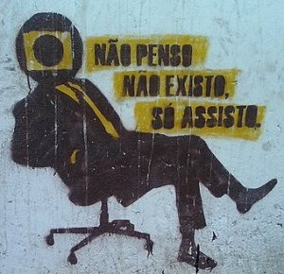
De acordo com tal citação, podemos concluir que as massas jamais discordam da maioria. Jamais procuram estipular pontos reflexivos que os levem a um senso crítico sobre as informações que estão sendo assimiladas no momento. A inserção na massa lhe impõe que se vista como os outros, que coma como os outros, que goste do que gostam os outros. Ser, pensar, agir, estar sempre, obrigatoriamente, "como os outros“, é renunciar à própria individualidade.

Slide 12
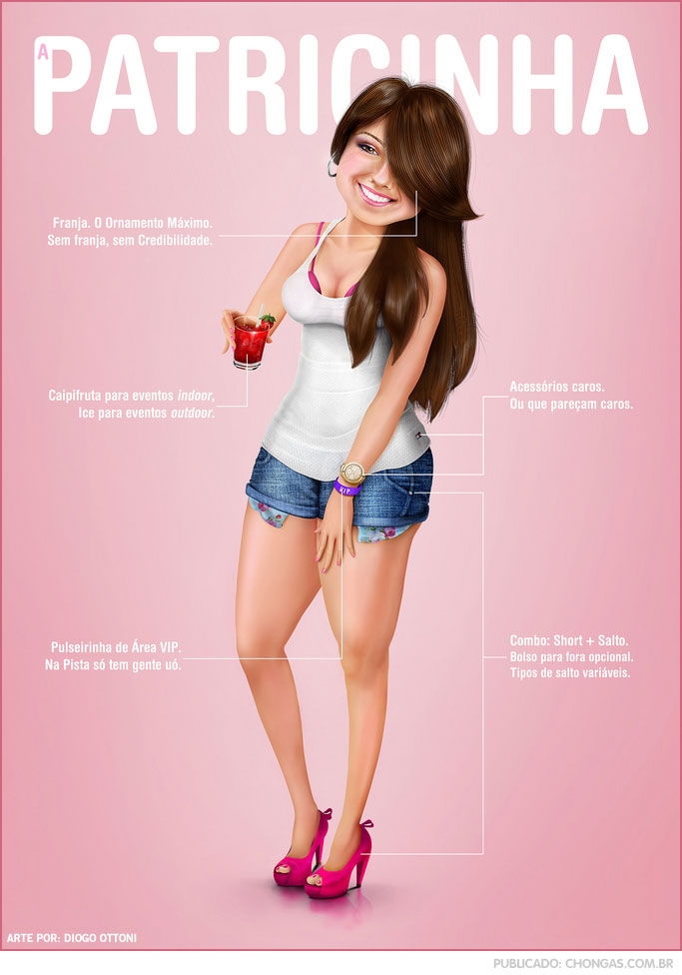
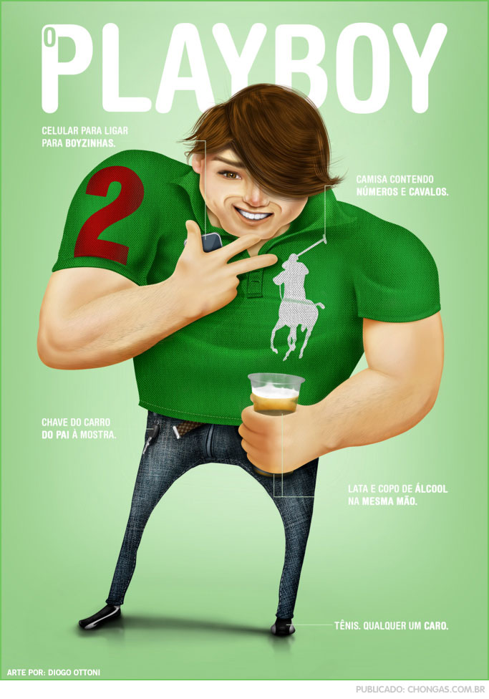

Slide 13
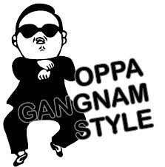
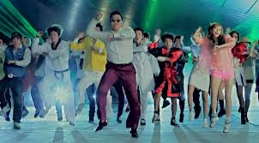
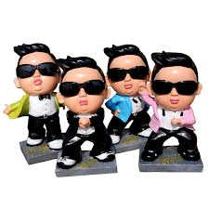
Segundo Eclea Bosi a cultura de massa não passa, de imposições ditadas pelos meios de comunicação, muitas vezes identicamente destinadas às mais diferentes regiões e povos. Não é por outro motivo que as massas, sejam da América, Europa ou Ásia, apreciam e produzem a mesma arte, vestem as mesmas roupas, gostam das mesmas comidas. Não é por razão diversa que os estilos, as maneiras, as tradições, enfim, a cultura peculiar de cada povo vem dando lugar, em larga medida, a uma triste vitrine universal. (BOSI,2000:102)

Slide 14
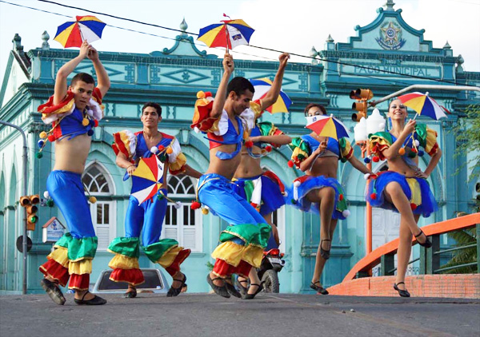
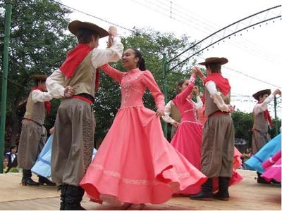
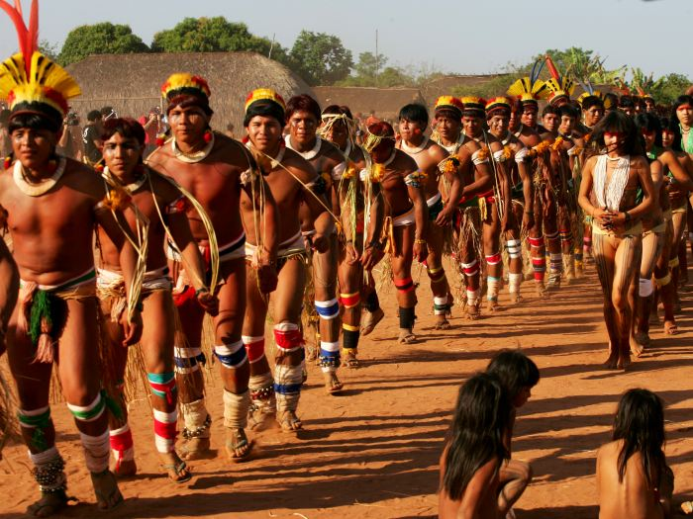
Ao contrário da chamada "cultura" de massa, a cultura popular tem suas raízes nas tradições, nos princípios, nos costumes, no modo de ser daquele povo. Desta forma, cada povo produz, por exemplo, uma arte peculiar, reflexo de suas específicas qualidades, necessariamente diversa das artes de outros povos.

Slide 15

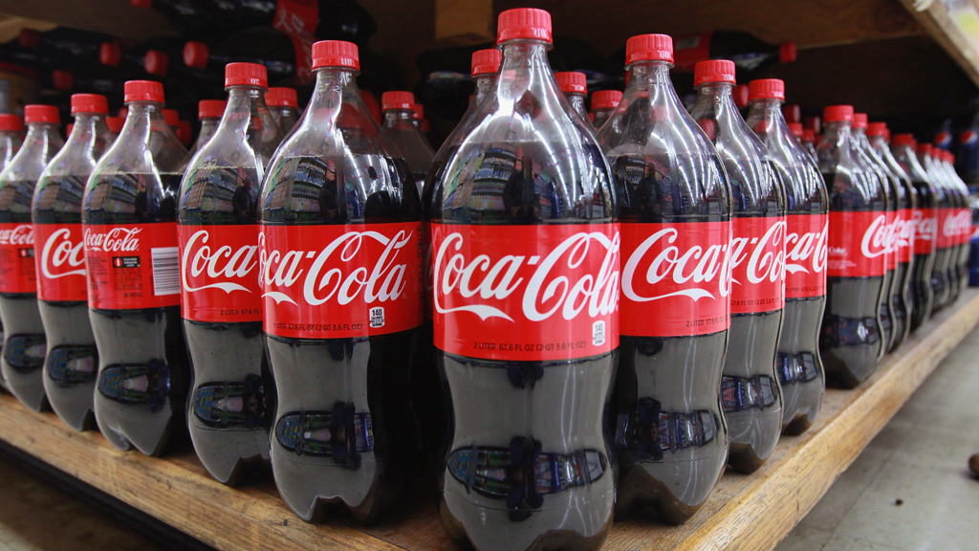
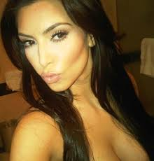
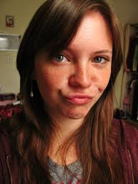
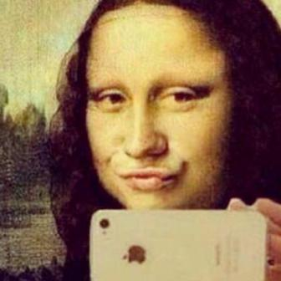
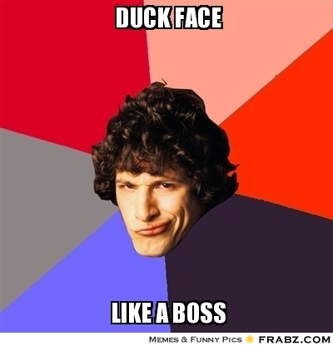
A cultura de massa é uma cultura fabricada pela ideologia que tenta se apresentar como sendo a própria cultura. A cultura de um povo jamais poderá ser a cultura de massa, já que a construção da cultura popular se dá pela experiência histórica de um povo, que mediante sua própria história constrói sua identidade.

Slide 16

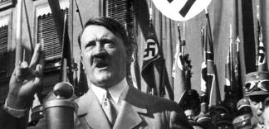
Por ideologia entende-se duas concepções com significados distintos: a primeira pertencente ao senso comum compreende o termo como sinônimo de um conjunto de ideias ou visões de mundo de um indivíduo ou de um grupo orientado para suas ações sociais e políticas. A segunda abrange uma visão crítica entendendo ideologia como um ocultamento da realidade, um instrumento de dominação que age por meio do convencimento, alienando a consciência humana, utilizando-se de idéias e representações difundidas pela classe dominante para legitimar interesses econômicos, sociais e políticos. Tais ideias e representações procuram disfarçar o modo como as relações sociais foram produzidas, fazendo com que pareçam “justas” e “verdadeiras”.

Slide 17
Atividade em grupo (3 participantes)
1. Busque informações sobre a produção artística baseada no olhar crítico sobre as produções massificadas.
2. Elabore imagens feitas a partir de propagandas de revistas, imagens de outdoor e publicidade urbana, propagandas de Televisão ou rádio. A técnica é livre.

Slide 18
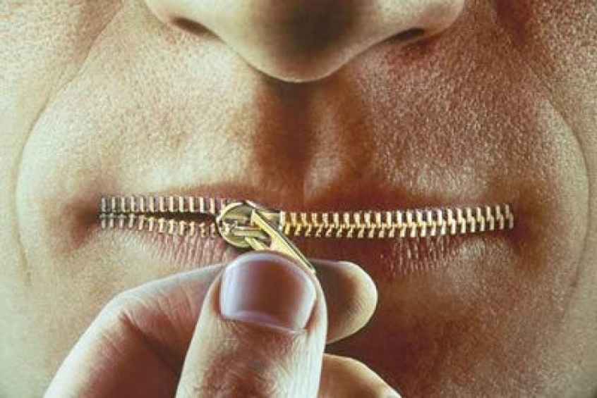
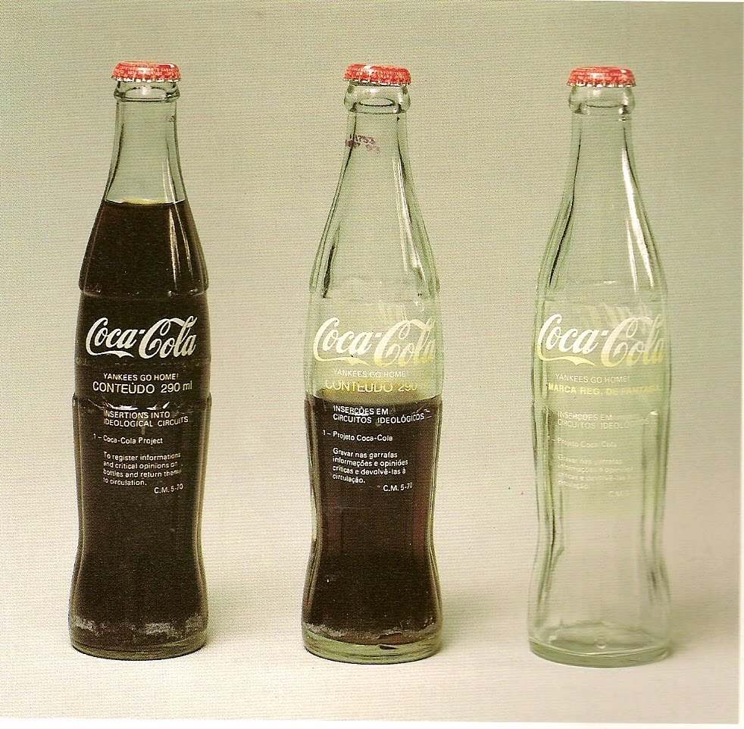
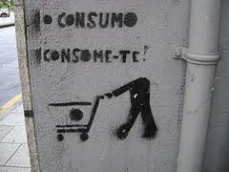
Exemplos
Projeto "Inserções em Circuitos Ideológicos" de Cildo Meireles

Slide 19
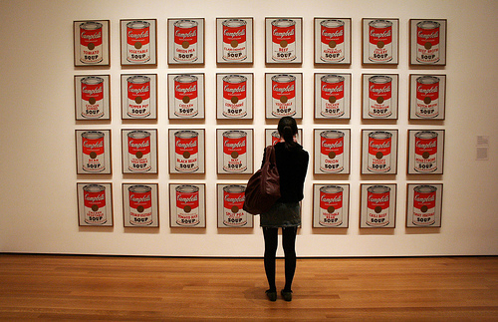
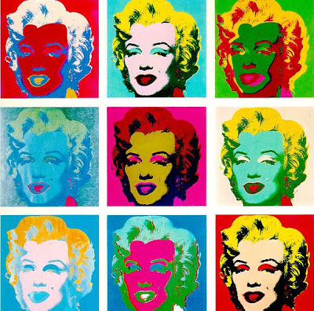
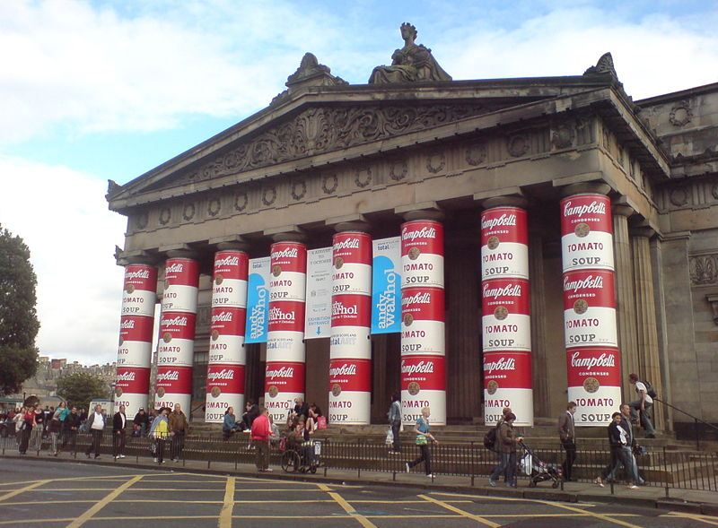
Andy Warhol - Campbell's Soup Cans)
1962. MOMA, New York.
Andy Warhol, Marilyn Monroe
Pilares de latas Campbell no edifício da Academia Real Escocesa, Edimburgo, Escócia.

Slide 20
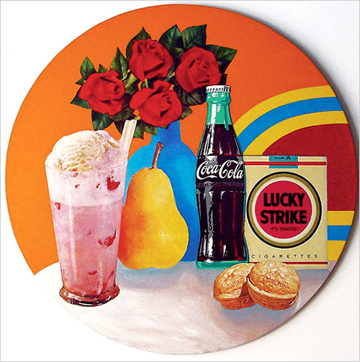
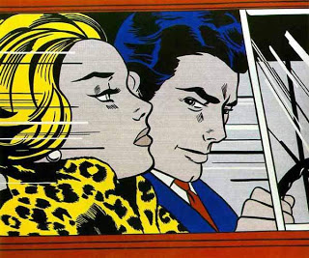
Tom Wesselmann, natureza-morta No. 34, 1963.
Roy Lichtenstein, "In the car“, 1963.

Slide 21
